Slide 1
Березовичівський старостинський округ
Звіт 2022 рік

Slide 2
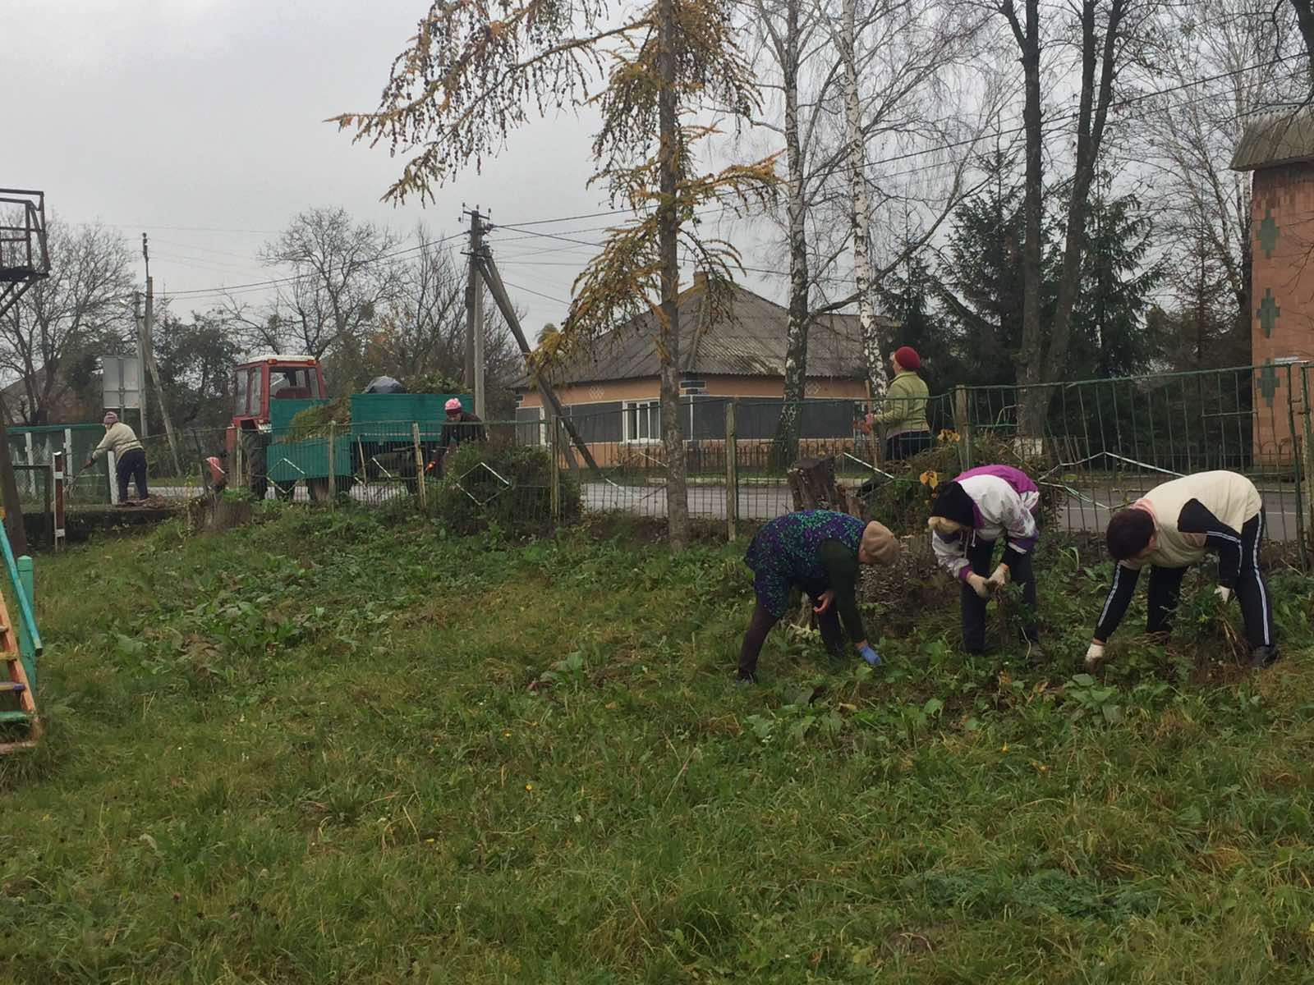
Весняна толока

Slide 3
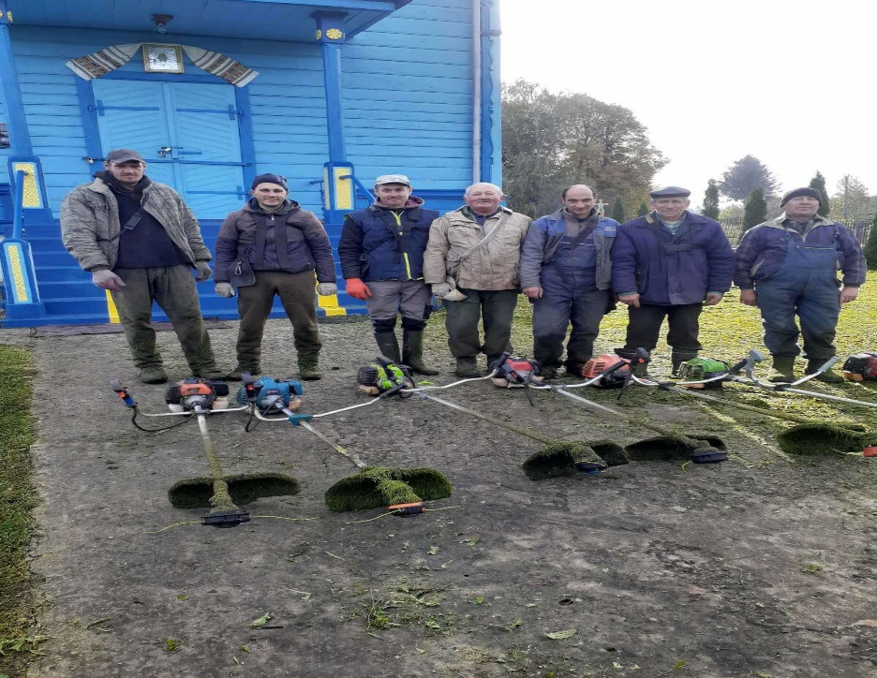
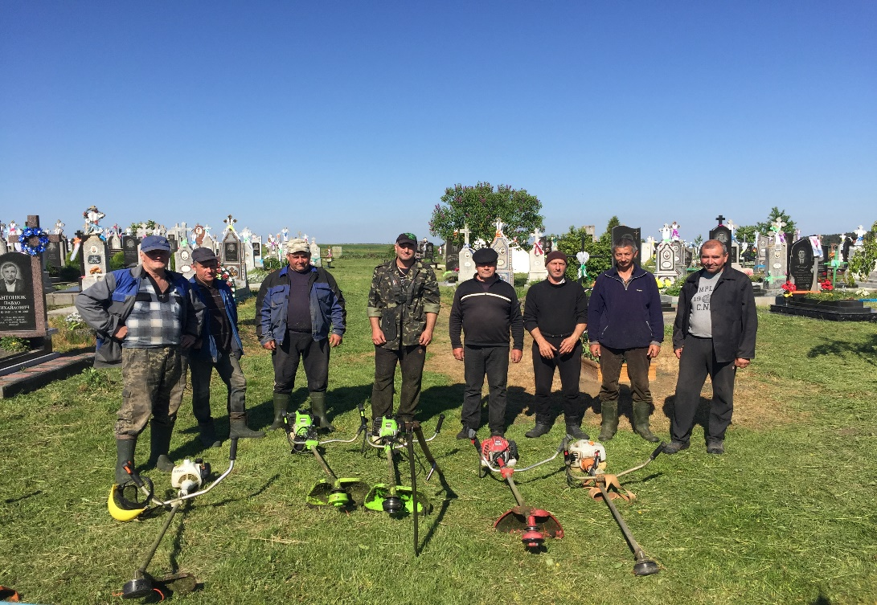
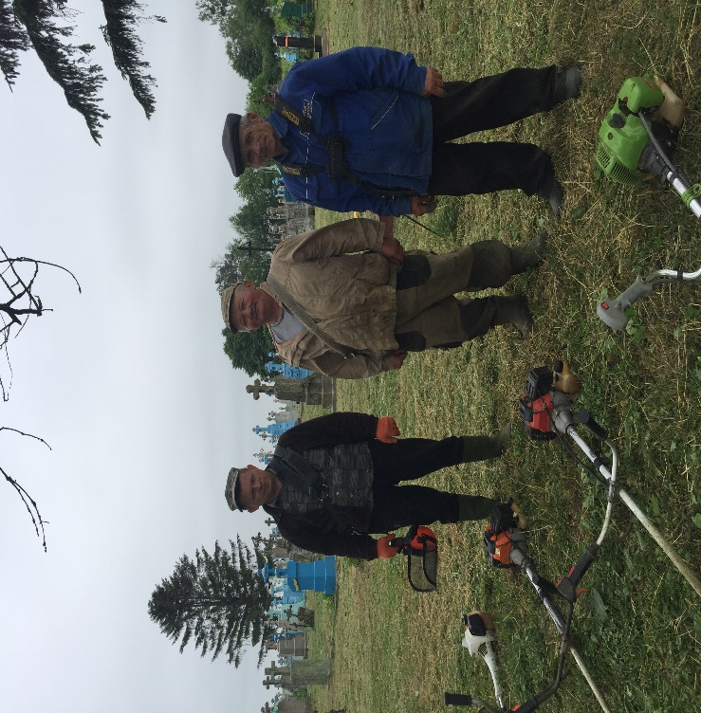

Slide 6
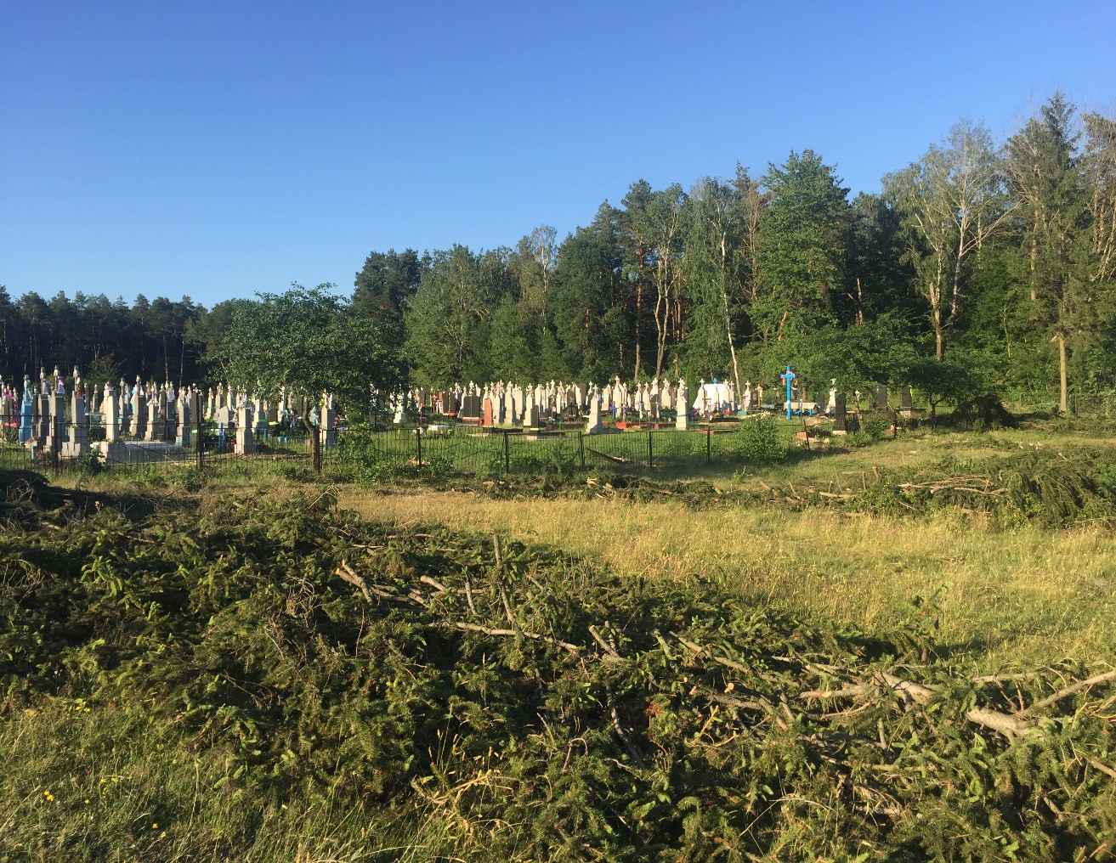
Санітарна підрізка дерев
Парк «Космонавтів»
Кладовище с.Березовичі

Slide 7
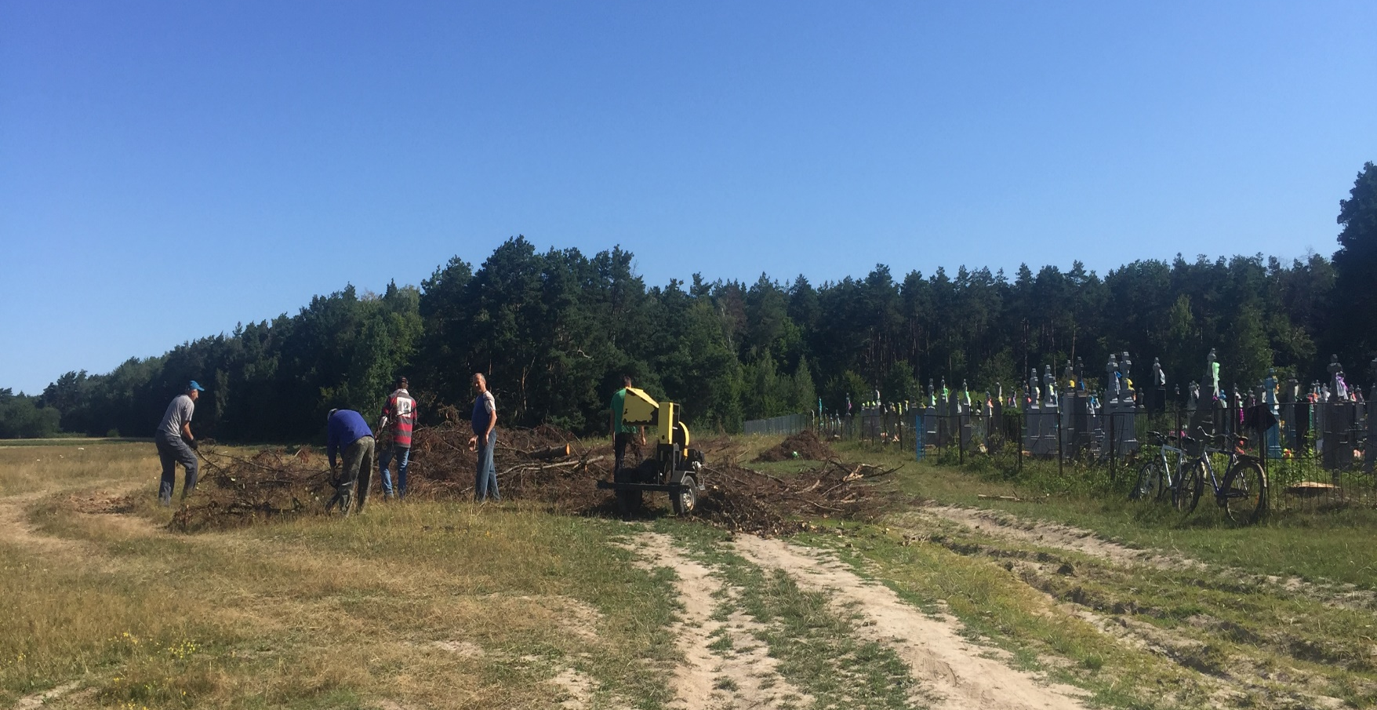
Кладовище с.Березовичі
Кладовище с.Яковичі

Slide 8
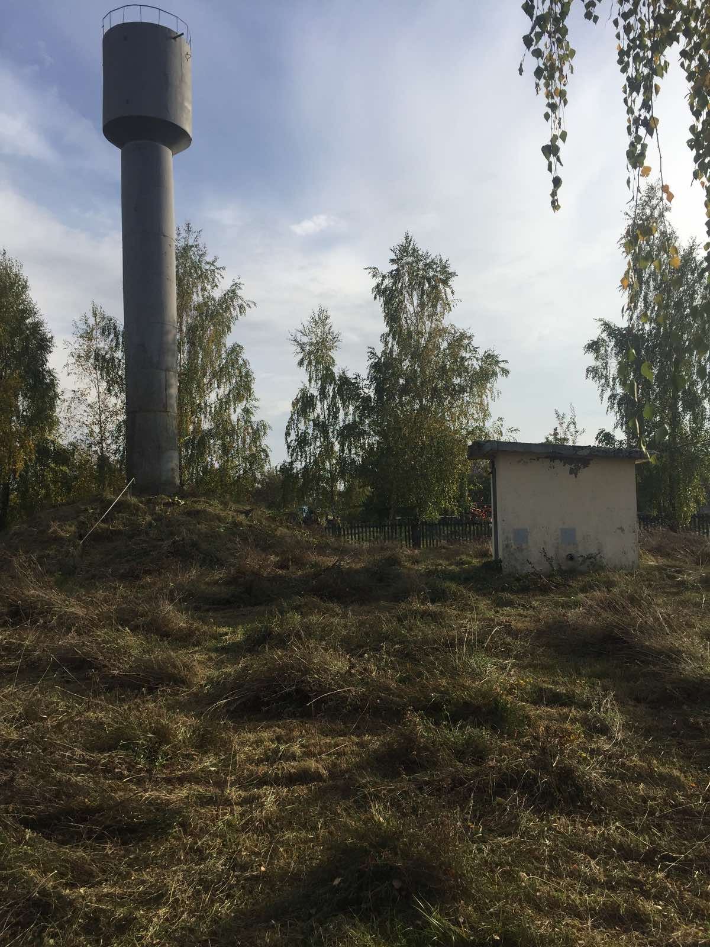
Заміна насоса водокачка с.Березовичі

Slide 9
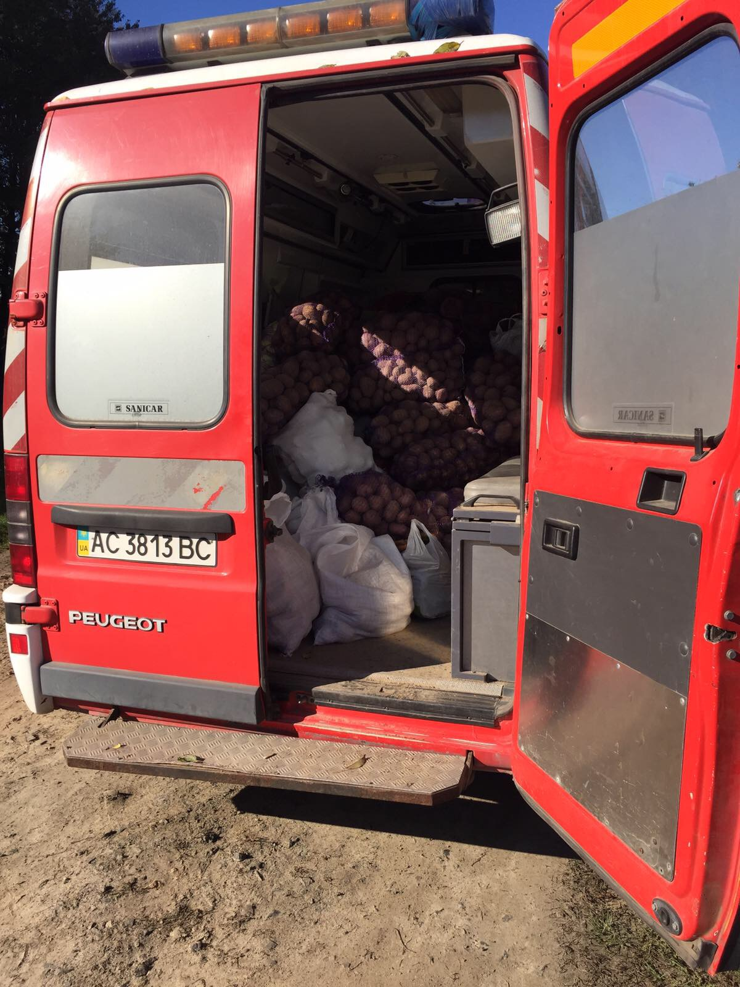
Овочі для лікарні

Slide 10
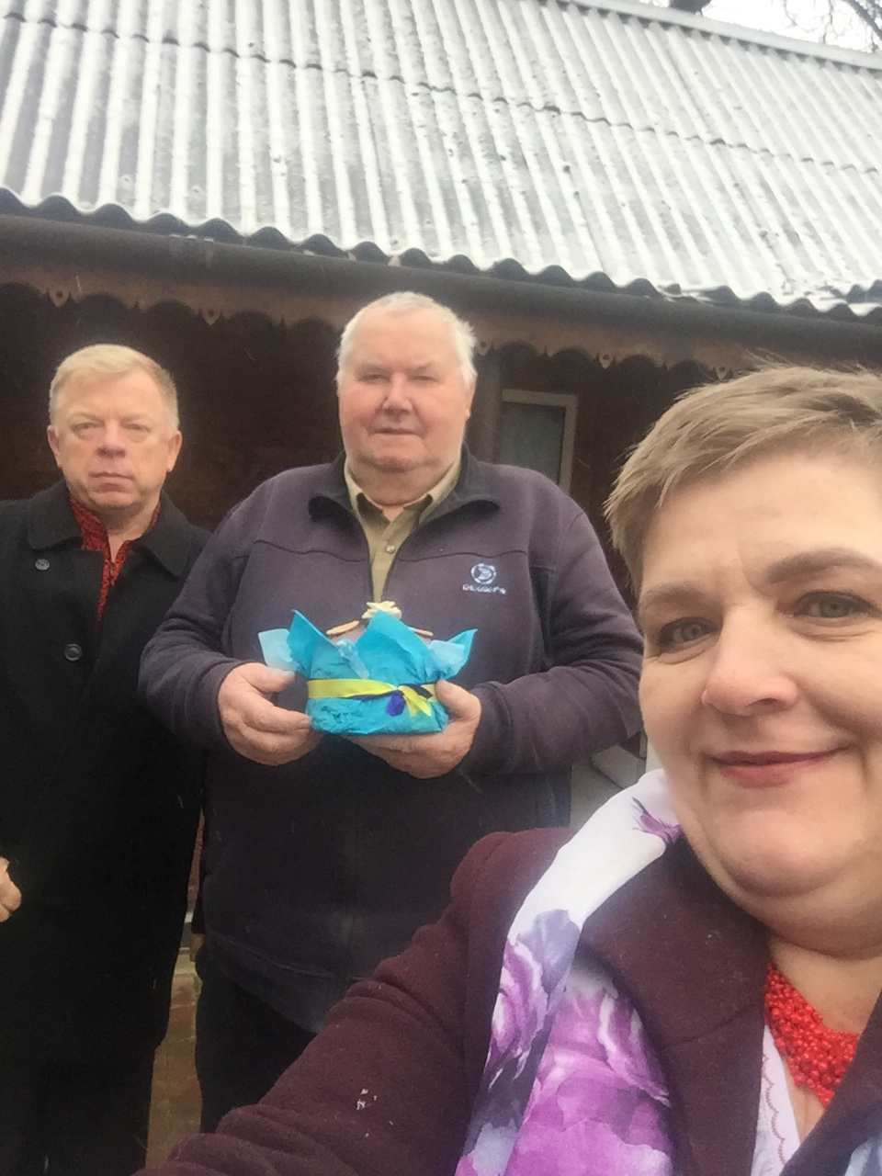
З днем працівника сільського господарства

Slide 11
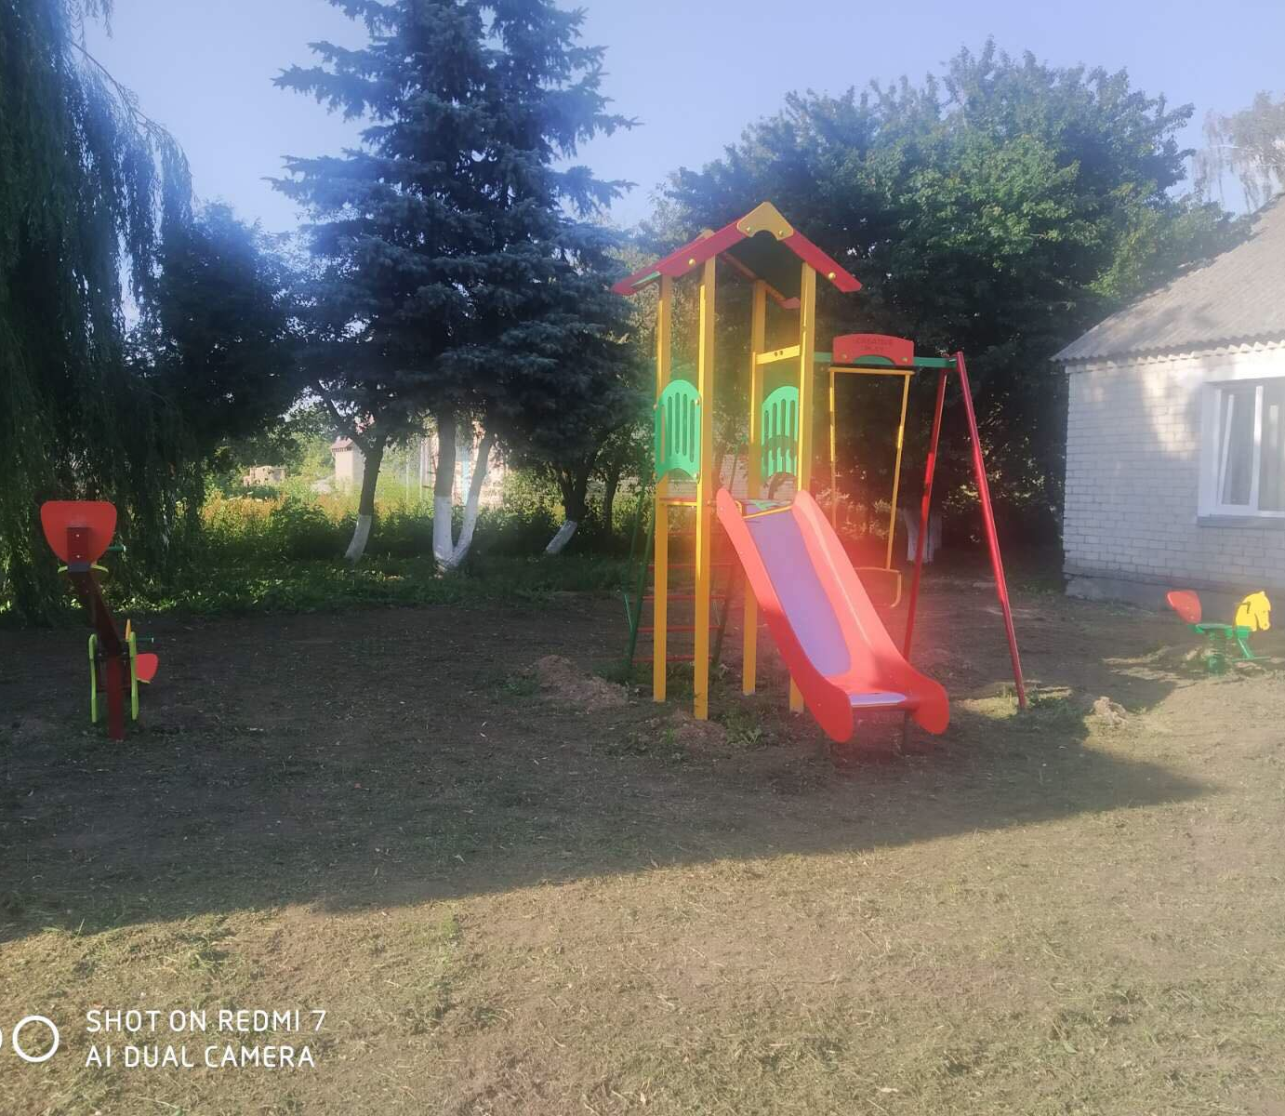
Дитячий садочок с.Бегета

Slide 12
Сходи селян

Slide 13
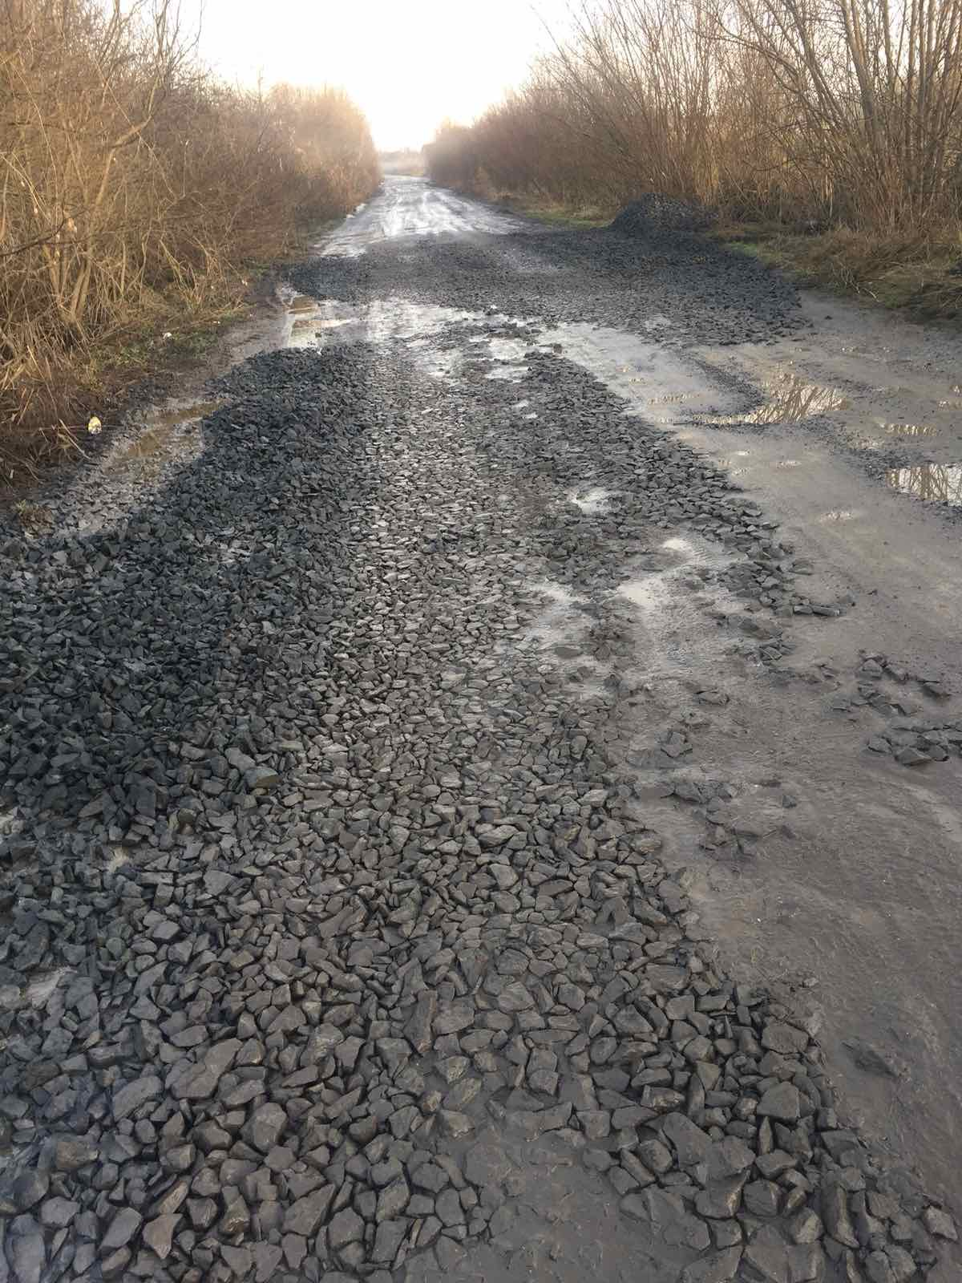
Ремонт доріг

Slide 14
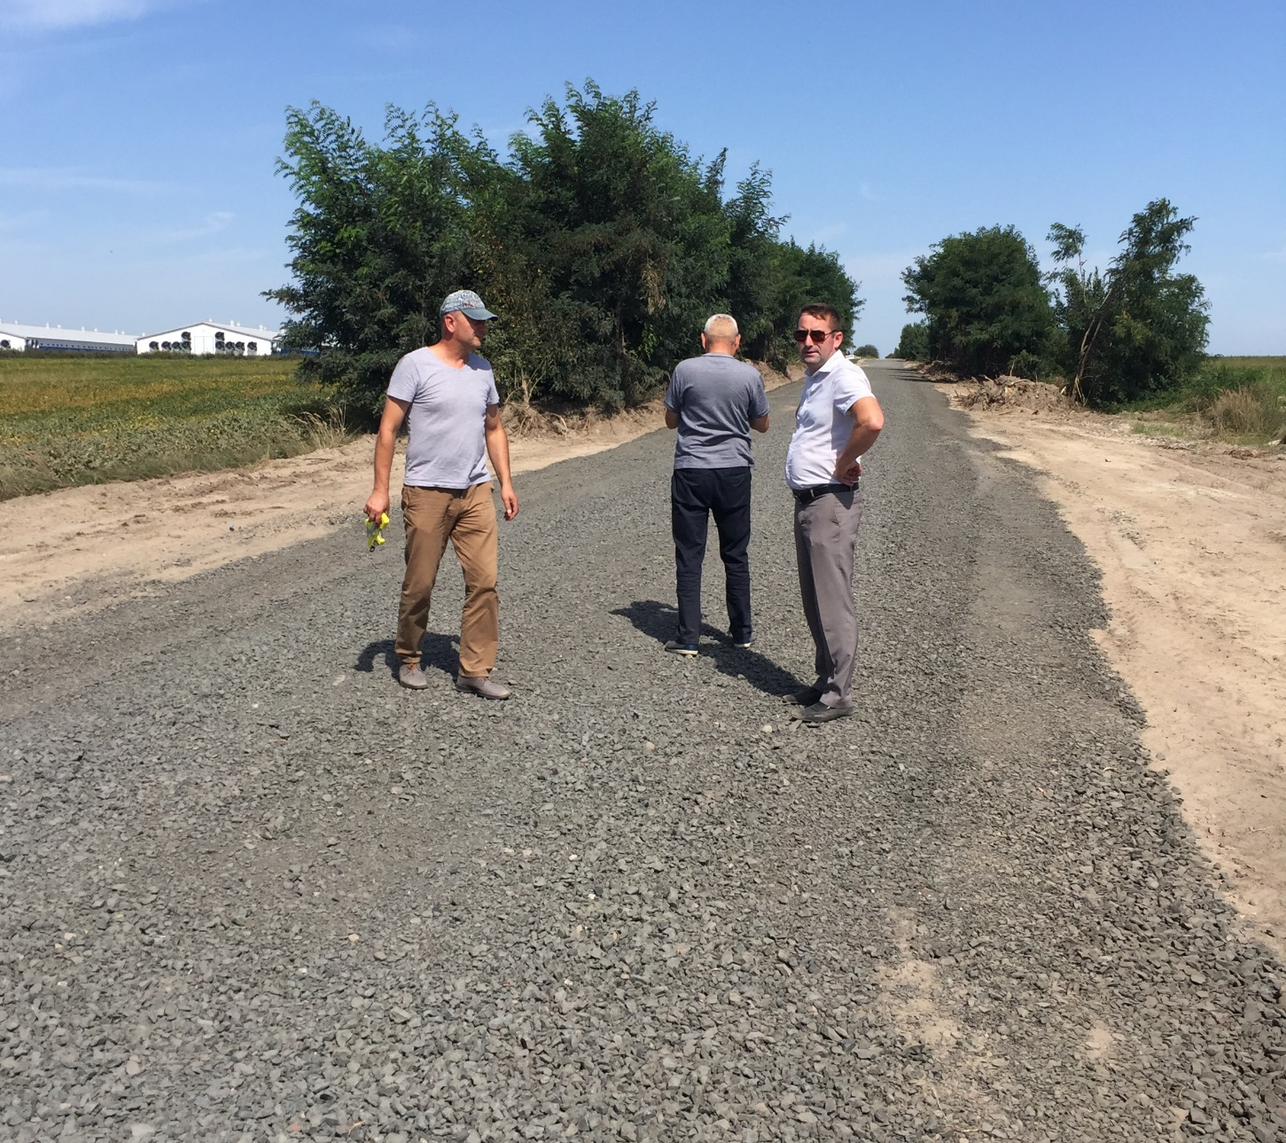
Міст с.Яковичі
Дорога с. Міжлісся

Slide 15
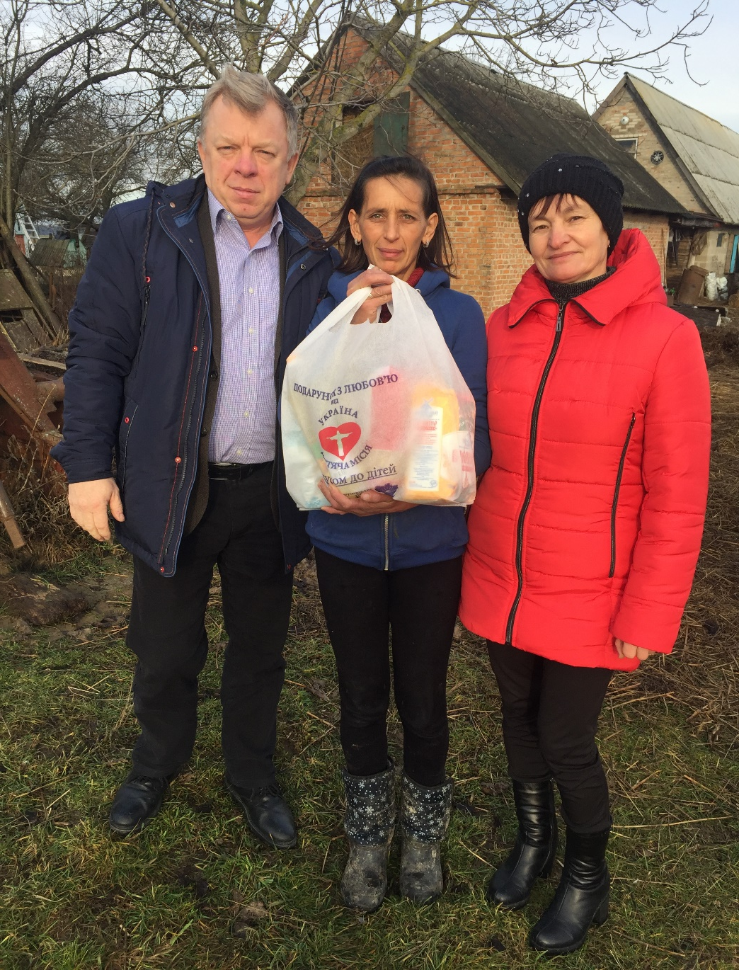
Продуктові набори

Slide 16
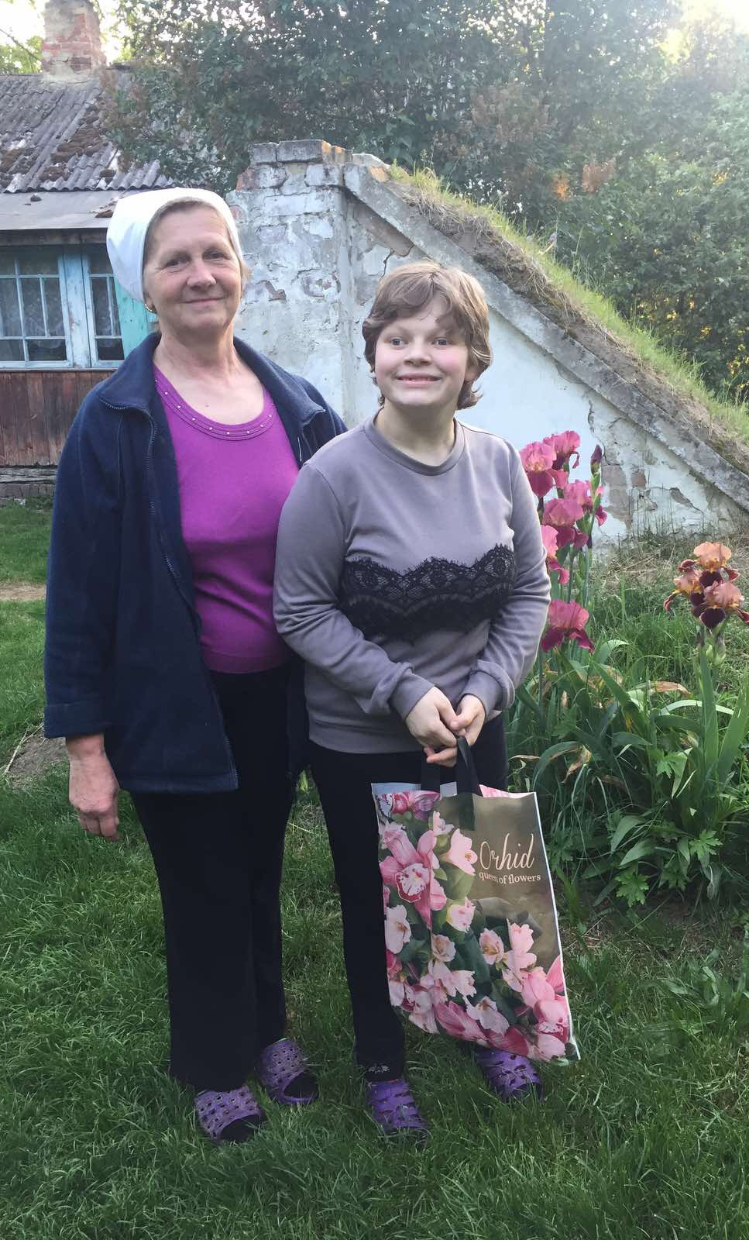
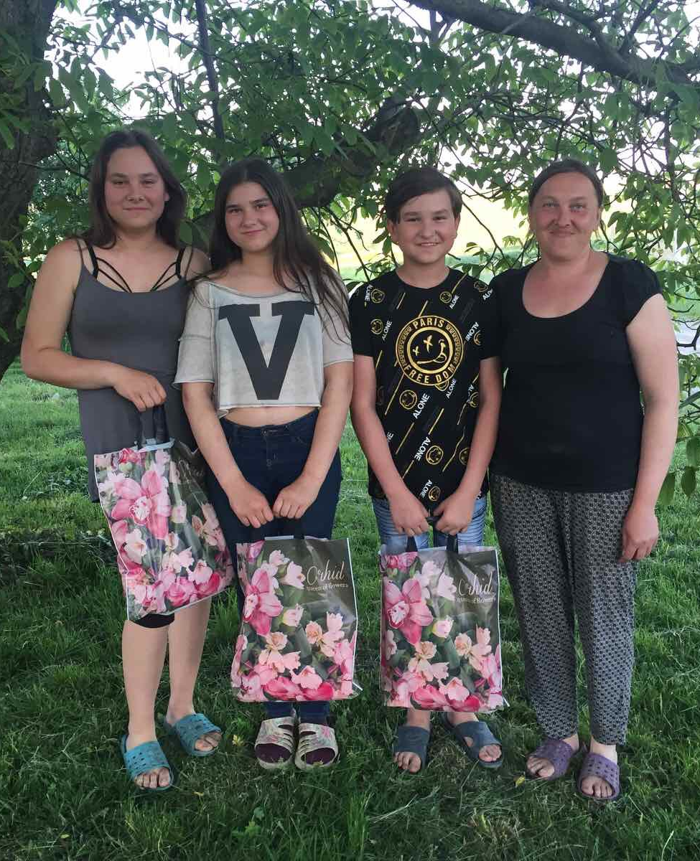

Slide 17
Флюрограф

Slide 18
Допомога нашим воїнам

Slide 19
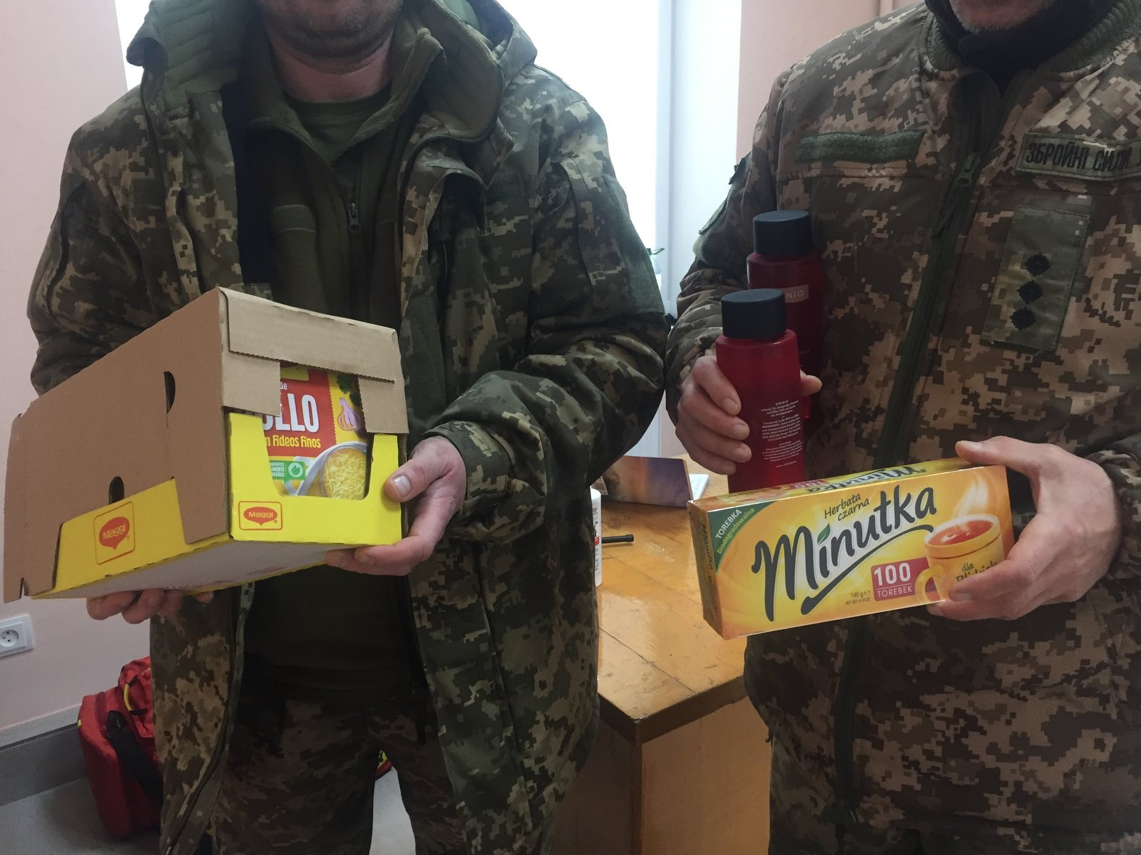

Slide 20
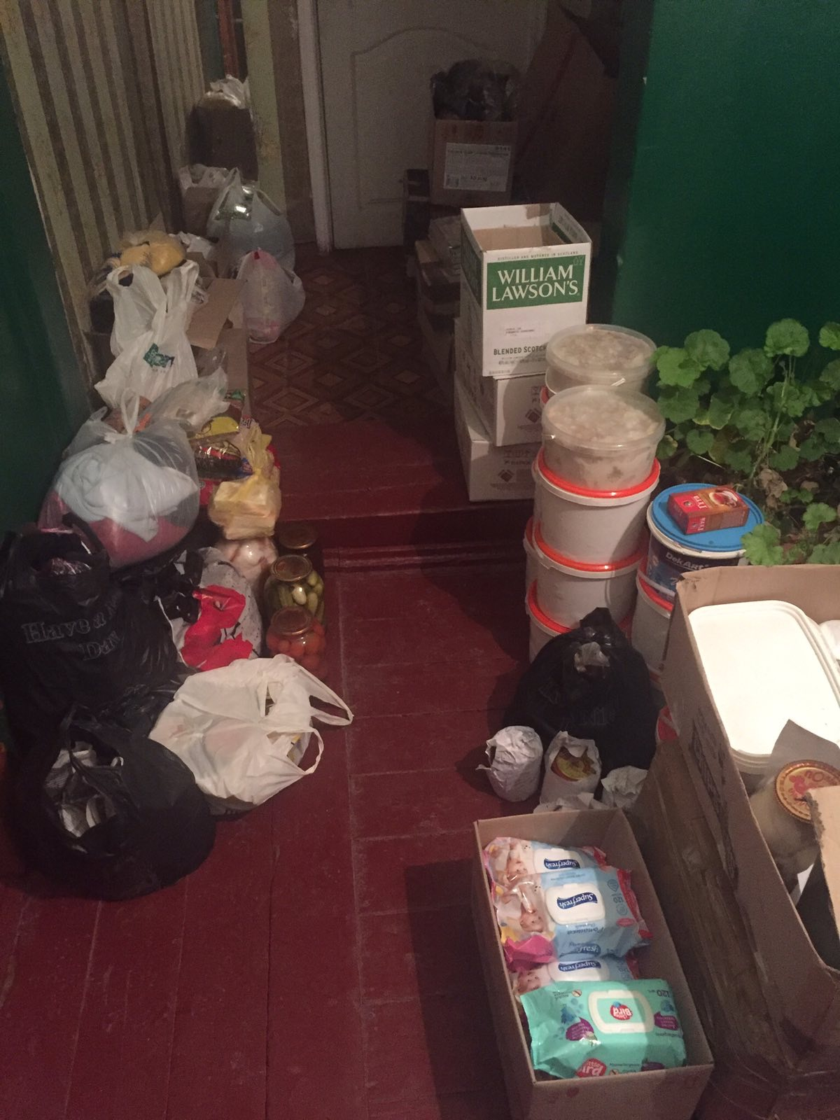
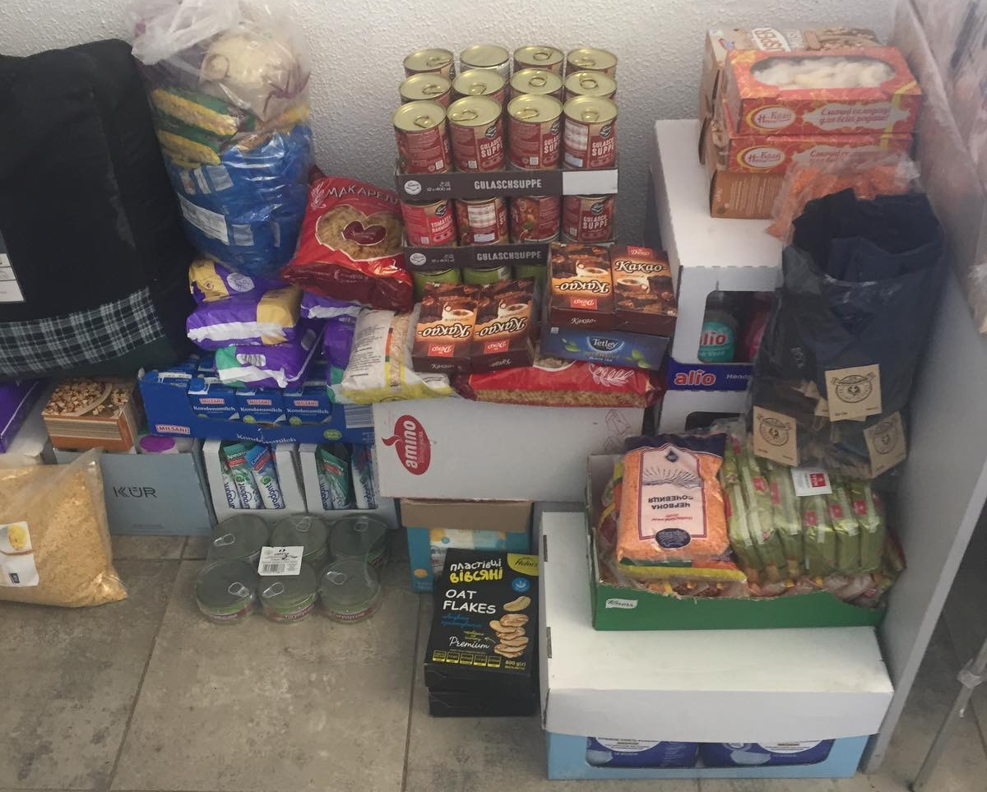

Slide 21
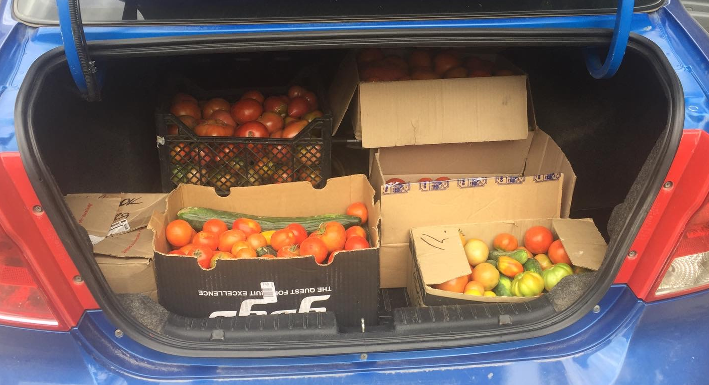
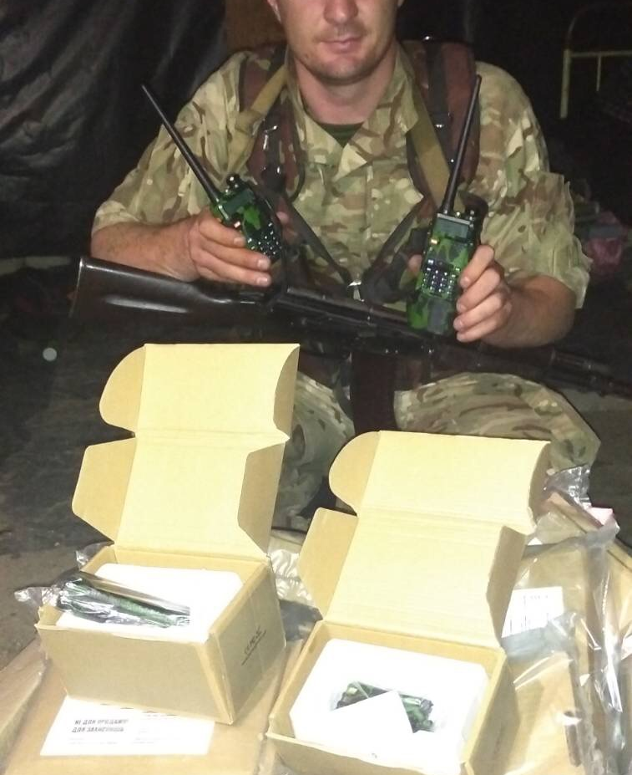

Slide 23
Дякую за увагу

